Slide 1


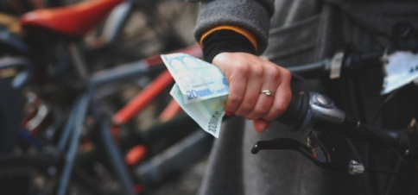
Welcome!
The session will begin shortly.

Slide 2


Turn up the HEAT
Recommendations to increase use in Europe
Randy Rzewnicki, PhD, Policy Officer
TRA Warsaw 2016

Slide 3
Intro
History of HEAT
2015: Good year - building the future
Results
Recommendations
Valuing cycling: Applications & examples
Q & A

Slide 4
WHO develops HEAT
A History
Intro 2007
Available offline since 2012
Updated 2014
Review expanding functionality & scope
    Release planned for 2016
    Changes ?
      Air pollution +
      CO2 emissions –
      Road safety –
      Morbidity –

Slide 5
ECF Workshops & webinars
2015 - 16
Webinars
> 200 participants
Workshops
-Helsinki 2
-Stockholm
-Ljubljana
(ECF, WHO & PH!)
-Utrecht
(ECF, WHO)

Slide 6
2015 ECF Turns up the HEAT
Nick Cavill & Sonja Kahlmeier
literature review – multi language
HEAT users survey & interview
recommendations to increase use in EU
Notes:
WHY ECF commissioned study to how more EU MS to use HEAT ?
Talking w/ CS @ WHO - & Nick: ASKING how & where is it used?
Rutter: it’s OK, but want top users – WHO too
Boston – Auckland, FR ES IT? E-EU? Etc
IDEAS for Pictures :Nick & Sonja & Europe

Slide 7
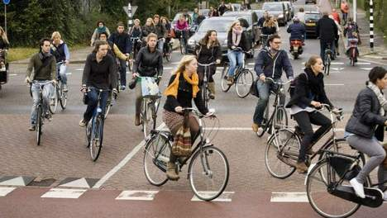
© Rob Huibers
Notes:
© Rob Huibers. Fietsspitsuur bij de Uithof in Utrecht. Een paar duizend mensen fietsen elke werkdag vanuit de stad naar het universiteitscentrum.
Donderdag 27 september 2012
WeerVideoFoto NieuwsOpinieGroenReligie & filosofieSchrijfIdeale BanenServiceWebshop
--------------------------------------------------------------------------------
Nederland Buitenland Politiek Economie Sport Cultuur Gezondheid Onderwijs
Stadsfietser raakt in het gedrang
Wilma van Meteren − 27/09/12, 08:02
© Rob Huibers. Fietsspitsuur bij de Uithof in Utrecht. Een paar duizend mensen fietsen elke werkdag vanuit de stad naar het universiteitscentrum.
Deskundigen: Steden worden veel aantrekkelijker als de auto meer moet wijken voor de fiets .
De stadsfietser komt er in Nederland-fietsland bekaaid vanaf: er zijn te weinig en te smalle fietspaden, op knelpunten ontstaan fietsfiles en bij de aanleg van nieuwbouwwijken wordt de fietser vaak vergeten.
"Geef de fiets prioriteit in steden en zet de auto op het tweede plan", betogen planologen, verkeerskundigen, bestuurders en andere experts die vandaag in het Utrechtse provinciehuis op een symposium de koppen bij elkaar steken. Zij willen bereiken dat woon-werkreizigers in de stad massaal overstappen op de fiets.
Hoewel er in Nederland inmiddels bijna 35.000 kilometer aan fietspaden ligt - veel meer dan eerder geschat - schieten die rode stroken tekort. Het drukke, toenemende fietsverkeer veroorzaakt nu al problemen en onveilige situaties op tal van plaatsen.
In Amsterdam en Utrecht zorgt het drukke en toenemende fietsverkeer voor een nieuw fenomeen: de fietsfile, inclusief kettingbotsingen, en fietsparkeeroverlast. Met relatief kleine ingrepen kunnen zonder veel kosten verbeteringen worden aangebracht, denken de experts.
Maar zij bepleiten bovendien een andere inrichting van steden. Ter illustratie van de behoefte aan een grootschaliger aanpak: voor het nieuwe stationsgebied van Utrecht zijn 30.000 fietsparkeerplaatsen nodig.
Steden kunnen veel winnen in aantrekkingskracht, tot over de grenzen, als ze echt kiezen voor de fiets. Veel energie en geld is de afgelopen decennia gestoken in de auto, nu is het volgens deskundigen tijd voor investeringen in tweewielers. Daar is, los van alle opstoppingen en andere verkeersproblemen alle reden toe: de steden blijven groeien en verdichten.
In de stad is de fiets "het meest logische vervoermiddel", zegt Marco te Brömmelstroet van de Universiteit van Amsterdam. Niet in de laatste plaats vanwege de duurzaamheid en de kostenbesparingen. Maar ook omdat de nieuwe generatie hoogopgeleide stedelingen daaraan de voorkeur geeft. "De opgave is: hoe creëer je steden waarin alles op een vanzelfsprekende fietsafstand zit", zegt Te Brömmelstroet.
Het symposium 'Meer fiets, meer ruimte', georganiseerd door kenniscentrum Nirov (Platform 31) en de Fietsersbond, moet een nieuwe alliantie opleveren van wetenschappers, beleidsmakers, consultants en organisaties. Dat samenwerkingsverband gaat 'de schaalsprong van de fiets' voorbereiden

Slide 8
The HEAT study found:
HEAT is solid and respected
Produces great figures
National level endorsements increasing
‘early adopter’ critical factor
more useful in countries with low cycling levels
more applicable: economic appraisal customary
used to justify existing decisions
Communication & dissemination factors=>uptake
Notes:
enthusiastic ‘early adopter’
most impressive feature: numbers produced

Slide 9
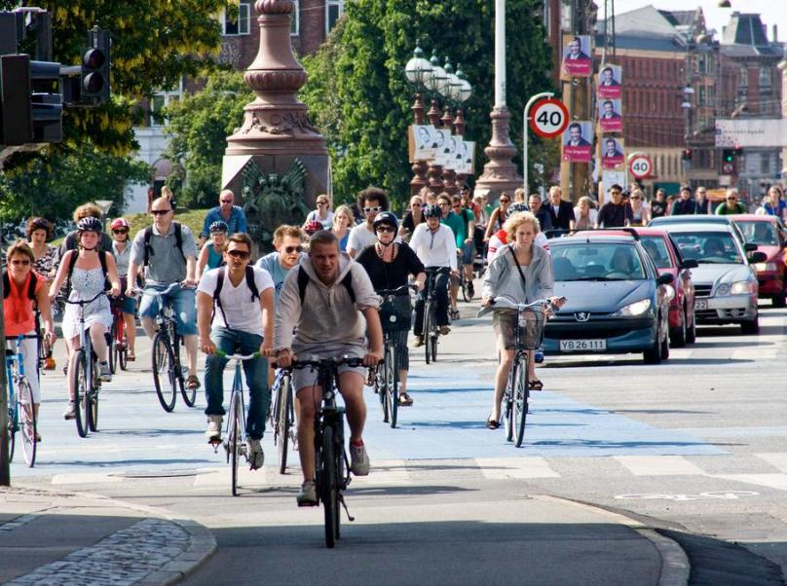

Slide 10
Recommendations for strategy to increase use of HEAT
Focus: countries w high potential
Get EU & national transport administrations to recommend HEAT
Invest in data collection
Create HEAT ‘super users’ network
Encourage
  key stakeholders to ‘give it a try’
  large-scale modelling and scenarios

Slide 11

user guide
Languages
  DE, FR, RU, PL, FI
More?
  Background
  Methods
  Assumptions
  Tips

Slide 12
Future of HEAT
2016
  ECF Strategy development
  WHO new version
2017
  Birthday ideas & plans
    HEAT is 10 years old

Slide 13
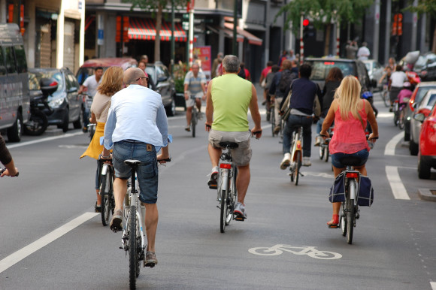
NL: Health benefits > 5% GDP
€ 31 bn/yr
Infrastructure for cycling cost
€0.5 bn/yr
27% of all trips by cycle
Dutch adults 20 -90 yrs
74 minutes per week
Ca 50% the total life expectancy increase in those aged 65 +
Fishman, Schepers & Kamphuis 2015
Dutch Cycling: Quantifying the Health and Related Economic Benefits” online, AmJ Pub Heal June 11, 2015

Slide 14
Economic Effects of
UK Cycling Delivery Plan
Goal: double cycling trips
cycling modal share in 2025 2.5%
& 2050 => 5%
FACTORS
Increased physical fitness (HEAT)
+ 7 other (air, noise,
Benefits
£ 7.6 billion (2025) & £ 46.5 billion (2050)
(Fiona Crawford &Robin Lovelace, U Leeds) http://www.ctc.org.uk/economic-cycle
Notes:
decongestion
casualties from car usage
workplace absenteeism
greenhouse gasses
noise
air quality
journey quality

Slide 15
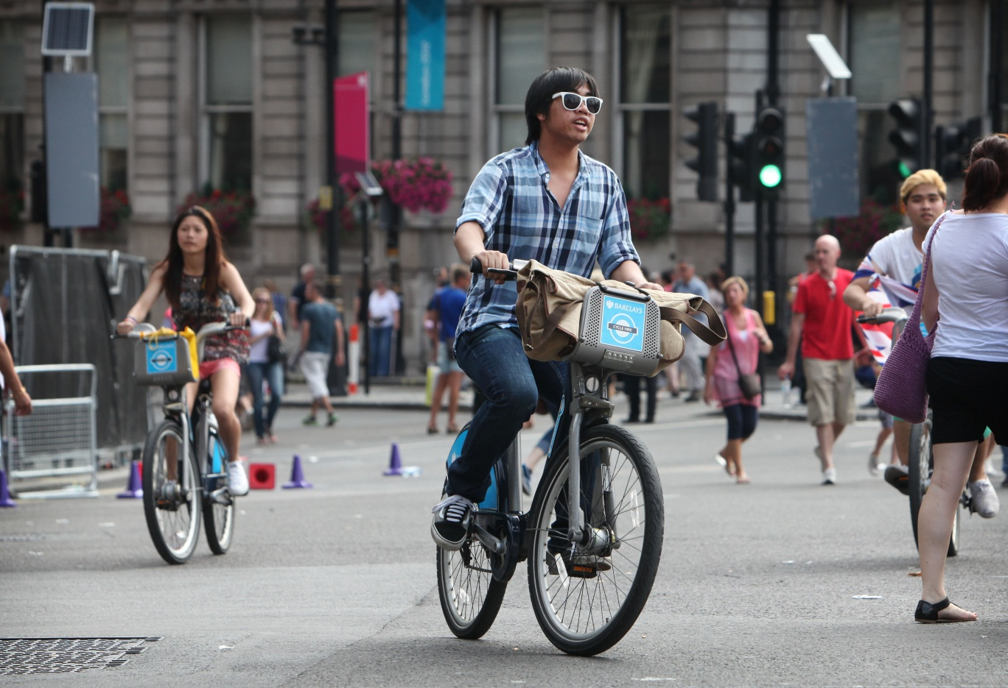
Economic Benefits of Cycling England
Increasing cycling modal share to 25% by 2050
ca £ 250 billion in economic benefits due to cycling
- CTC (Cyclists’ Touring Club)

Slide 16


Many thanks to
You
Q&A follows
randy@ecf.com
www.ecf.com
@ecfHEALTH

Slide 17
Annecdotes
Auckland - Harbour Bridge open

Slide 18
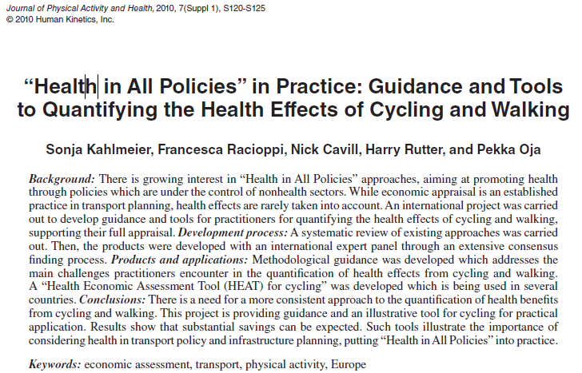
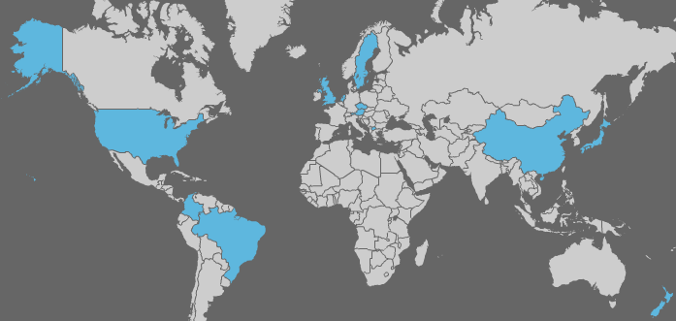
Applications
Modelling; interventions; ‘steady state’
Method adopted by UK and Austrian governments
Notes:
DATA FROM 2013? – 2014. => SKIP THESE NUMBERS
Lead in to “RR’s ICTH…” ?
Austria: used HEAT for cycling to calculate current savings from cycling in Austria
USD 570million per year
Czech Republic used HEAT for cycling used to calculate potential benefits from cycling in the city of Pilsen
USD 1.2million if 2% of population took up regular cycling
Swedish Government adopted HEAT for cycling as part of official toolbox for the economic assessment of cycling infrastructure
UK/England DfT: adopted HEAT for cycling as part of official toolbox for the economic assessment of cycling infrastructure
UK/Scotland: HEAT used to estimate benefit from reaching cycling targets
USD 1.5-3 billion per year if modal share goal of 13% reached
Recommended that Scottish Transport Appraisal Guidance should include health benefits from cycling and walking
New Zealand: University of Auckland used HEAT to value adding cycling and pedestrian facilities to the Auckland Harbour Bridge
900.000USD per 1000 regular bike commuters
United States: adaptation of tool for the US underway (by CDC)

Slide 19
What is HEAT for Cycling?
Online tool www.heatwalkingcycling.org
Economic assessment of health benefits of cycling (& walking)
Reduced mortality ‘only’
Notes:
Reduced mortality ‘only’ (though this is 70% + of total benefits)

